Slide 1
Rostlinné explantáty (kultury in vitro)
Úvod
Hana Cempírková
Ústav experimentální biologie
Oddělení fyziologie a anatomie rostlin
Přírodovědecká fakulta, Masarykova univerzita

Slide 2
Cíle
pochopení základních pojmů a principů používaných v oblasti rostlinných explantátů

Slide 3
Definice termínů
Explantát
(Bauer 1939)
je každý fragment živého pletiva, celý orgán nebo soubor orgánů, který je vytržen z korelačních vztahů celku a je pěstován v umělých podmínkách.

Slide 4
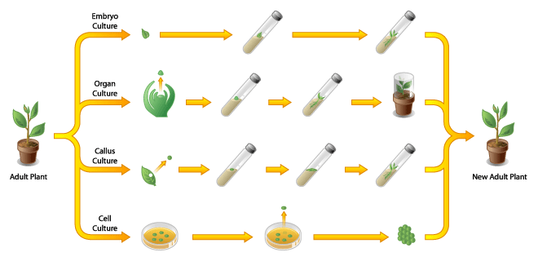
Úrovně organizace explantátu
Embryo, klíční rostlina
Orgán
Pletivo
Dospělá rostlina
Dospělá rostlina
Buňka
Buňka: mikrospory, pylová zrna, buněčné suspenze
Izolovaný protoplast

Slide 5
Příklady různých typů kultur
kalusová kultura kultura prýtů prašníková kultura tabáku
suspenze buněk vojtěšky rostlinné protoplasty mezofylu tabáku

Slide 6
Definice termínů
ex plantare = pěstovat mimo
in vitro = ve skle, v umělých podmínkách
aseptická kultura = bez infekce (bakterie, kvasinky, plísně)
axenická kultura = kultura jednoho organismu
tkáňová kultura = historický pojem, přeneseno z oblasti fyziologie živočichů

Slide 7
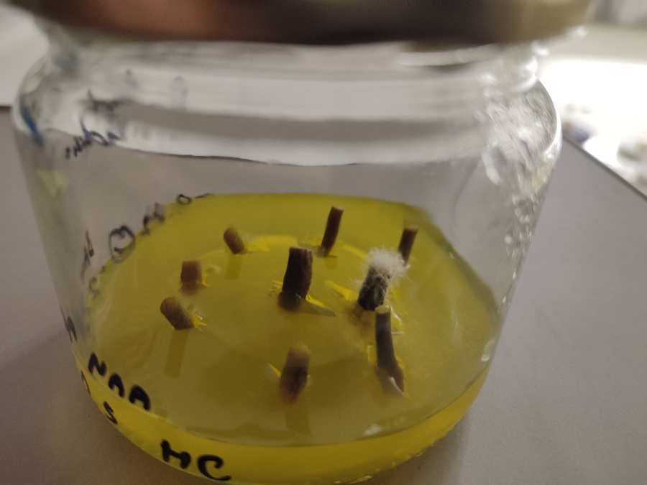
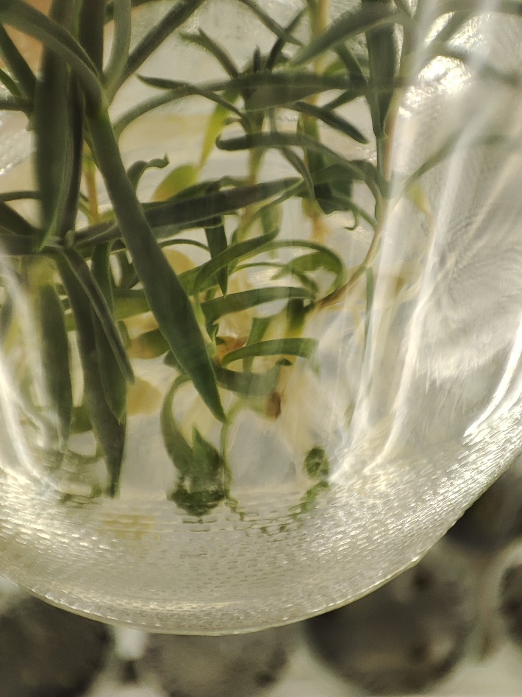
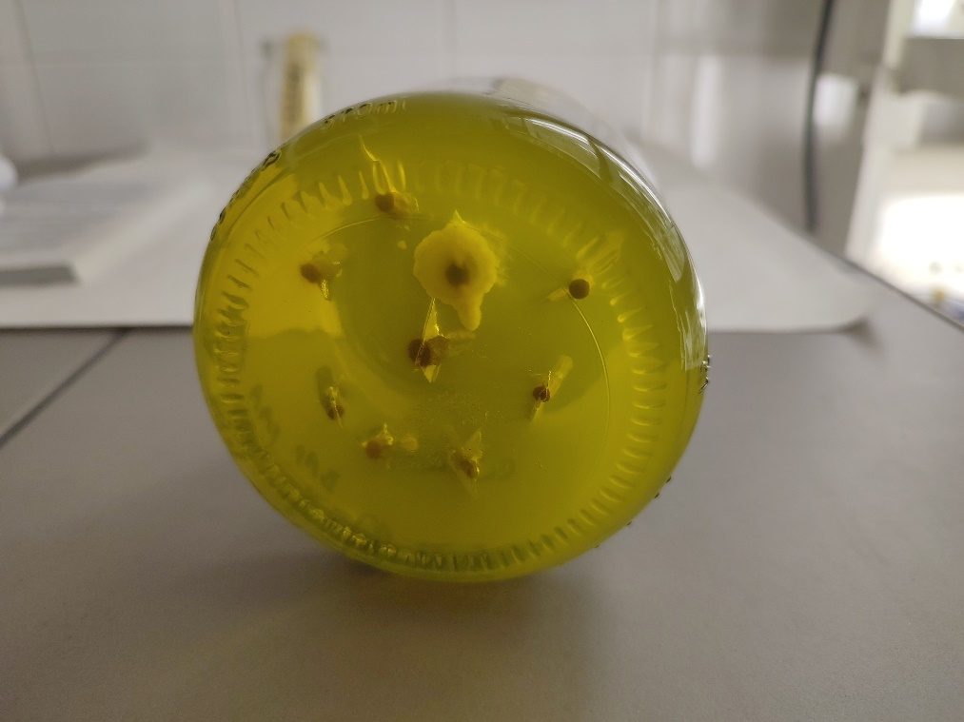
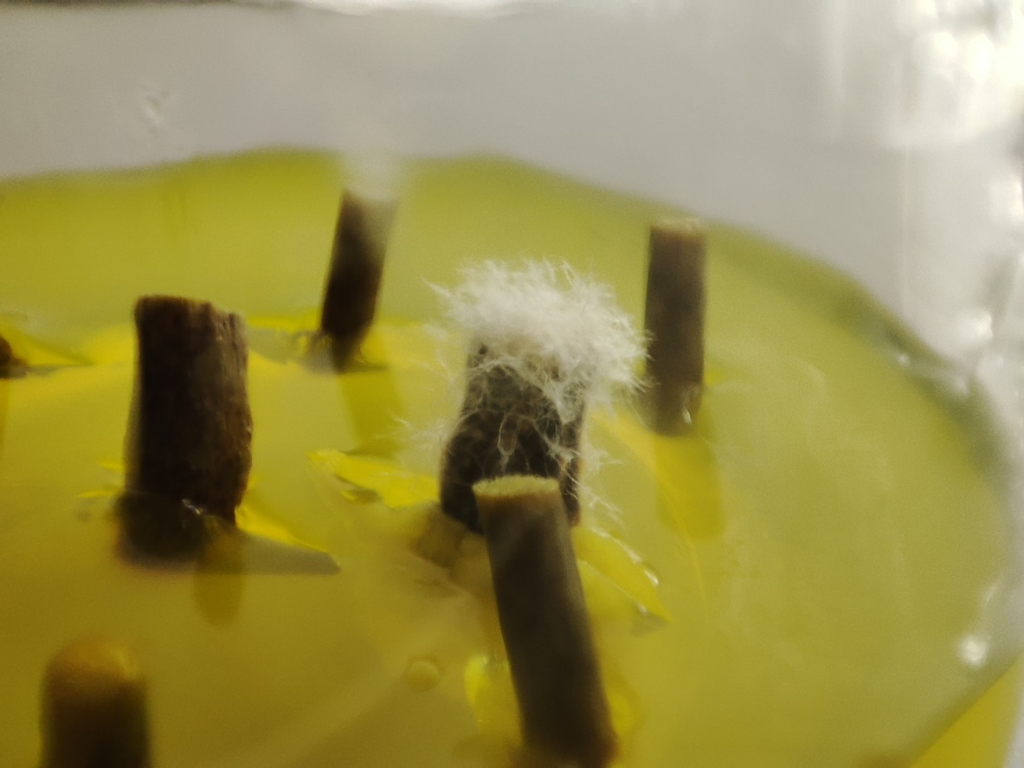
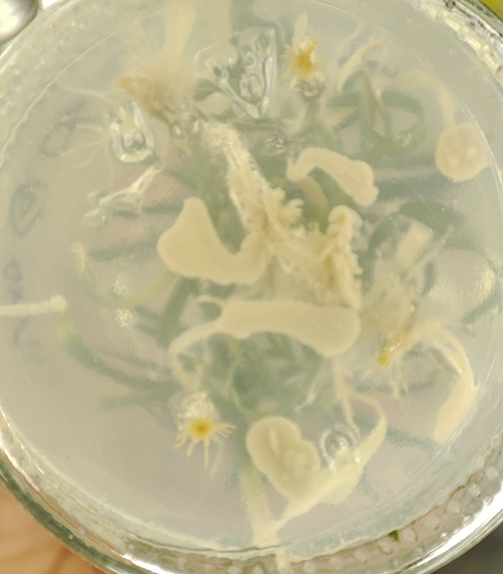
Infekce v kulturách

Slide 8
Příklady infikovaných kultur
kultura infikovaná kvasinkami a bakteriemi
kultury infikované houbami

Slide 9
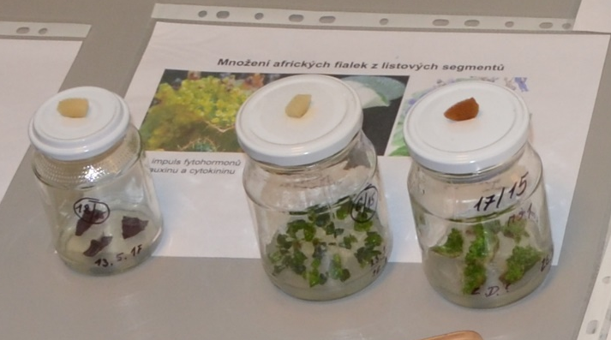
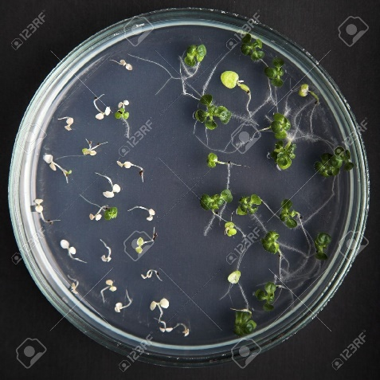
Kultivační nádoby
pro kultury in vitro
(sklo i plasty)
média ztužená
zkumavky, Petriho misky, Erlenmayerovy baňky,
zavařovací lahve, sklenice od dětské výživy, Magenta boxy…

Slide 10
Kultivační nádoby pro kultury in vitro (plasty)

Slide 11
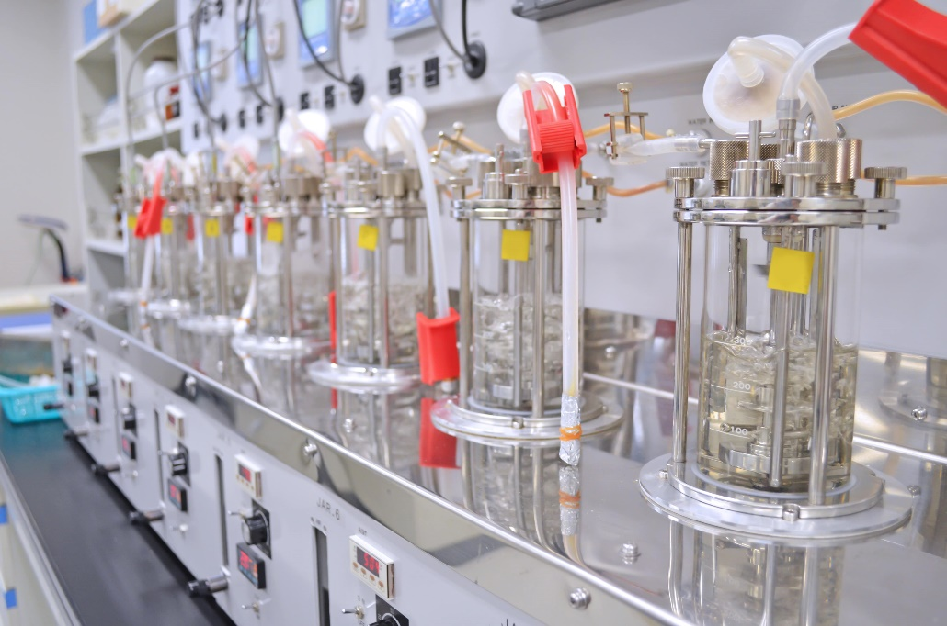
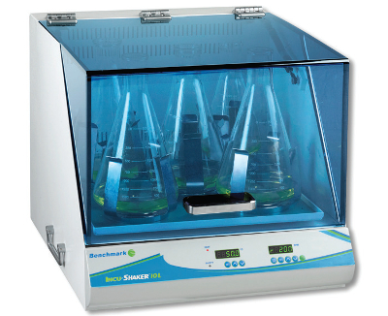
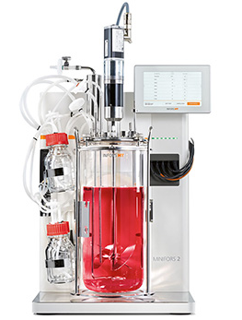
Suspenzní kultury
média tekutá
(nutné zajištění provzdušňování)
laboratorní třepačka
laboratorní bioreaktor

Slide 12
Systém Rita® dočasně zaplavované kultury
technická modifikace pro pěstování explantátů v tekutém médiu
www.vitropic.fr

Slide 13
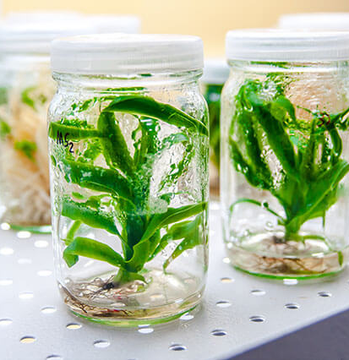
Rostlinné explantáty
zpočátku obor rostlinné fyziologie odlišující se svou vlastní metodologií
v současnosti jsou metodickou základnou rostlinných biotechnologií
později četné aplikace v genetice a šlechtitelství
mají využití i v molekulární biologii –jsou součástí metod množení rostlin, transformace, selekce …

Slide 14
Využití explantátů
Získání teoretických poznatků
buněčné dělení
totipotence rostlinné buňky
diferenciace rostlinné buňky a pletiva
metabolismus
regulační mechanismy
transformace a mutageneze
B. Praktické aplikace
rychlé množení ve velkých kvantech
urychlování šlechtitelských cyklů
získávání vzdálených hybridů („embryo rescue“, opylení in vitro)
získávání haploidů a dihaploidů
ozdravování od virů
umělá semena
genové banky, kryoprezervace

Slide 15
Příklady výzkumných laboratoří v ČR:
Univerzita Karlova (Praha): https://sites.google.com/a/natur.cuni.cz/lab007/
ČZU, Fakulta tropického zemědělství (Praha): https://www.ftz.czu.cz/en/r-9419-departments/r-10236-laboratories/r-10239-laboratory-of-plant-tissue-cultures
Univerzita Palackého (Olomouc): http://www.rustreg.upol.cz/o-nas/
Laboratoř tkáňových kultur rostlin na MENDELU: Agronomická fakulta (Brno), Zahradnická fakulta (Lednice), Botanická zahrada a arboretum (Brno: https://web2.mendelu.cz/arboretum/)
https://ucb.af.mendelu.cz/veda-a-vyzkum/vyzkumna-skupina-nanobiotech-rostlin-a-mikroras/laborator-rostlin/
Výzkumný ústav bramborářský Havlíčkův Brod - https://www.vubhb.cz/cs/laborator-tkanovych-kultur

Slide 16
Historický přehled
počátků rostlinných tkáňových kultur

Slide 17
Gottlieb Haberlandt
* 1854 Altenburg (Mosonmagyaróvár)
† 1945 Berlín
▪považovaný za otce kultur rostlinných explantátů
Kultivoval explantáty:
- parenchym listů
- dřeň stonku
- svěrací buňky průduchů
- trichomy Tradescantia
ale i sběratel prvních zklamání
“my knowledge, no systematically organized attempts to culture isolated vegetative cells from higher plants have been made. Yet the results of such culture experiments should give some interesting insight to the properties and potentialities which the cell as an elementary organism possesses. Moreover, it would provide information about the inter-relationships and complementary influences to which cells within a multicellular whole organism are exposed” (from the English translation by Krikorian & Berquam, 1969)
neznalost výživy (Knoppův roztok, sacharóza, asparagin a pepton) a fytohormonů
- nesterilní kultura
- vysoce diferencované buňky v kultuře
krátkodobé přežívání kultur
přesto Haberlandt věřil v budoucnost kultur in vitro
a formuloval 1902 teorii o totipotenci rostlinné buňky
(“one could successfully cultivate artificial embryos from vegetative cells.”)
(Kulturversuche mit isolierten Pflanzenzellen)

Slide 18
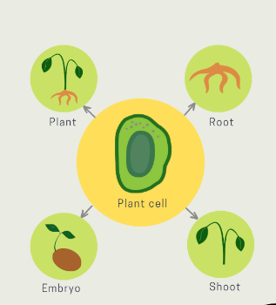
Totipotence =
schopnost jedné buňky dát vznik všem typům buněk
Pluripotence = schopnost dělení kmenové buňky a její schopnost diferenciace
1922 Knudson - výsevy orchidejí in vitro
1925 Laibach – izolovaná embrya lnu (Linum)
„Totipotence“ rostlinné buňky
totipotence diferencovaných rostlinných buněk předpovězena v roce 1902 Gottliebem Haberlandtem (1854 –1945)
a v roce 1958 experimentálně potvrzena Reinertem a Stewardem somatickou embryogenezí u mrkve
dnes se doporučuje termín totipotence nepoužívat nahradit jeho význam termínem pluripotence

Slide 19
První pravé „tkáňové kultury“
americký rostlinný fyziolog Philip Robert White (1901 –1968)
1935 P.R.White – kultura izolovaných kořenů rajčat
- cukry
- vitamíny -B1, B6, kyselina nikotinová
- glycin
- meristém kořenové špičky
produkce fytohormonů

Slide 20
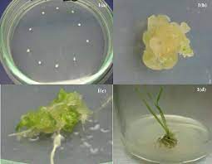
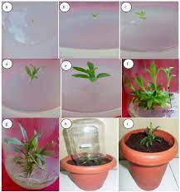
Kalusové kultury
1938 P. Nobécourt - kalus tabáku
1938 White – kalus tabáku (N. glauca x N. langsdorfii)
1939 R. J. Gautheret - kalus vrby
Meristémové kultury
1944 - Ernest Ball - regenerace rostliny z izolovaného meristému (Lupinus)
1949 – Limmaset a Cornuet - rozdílné koncentrace virových částic v rostlinných orgánech, meristémy téměř viruprosté
1952 – Morrel a Martin - ozdravování virózních jiřin (Dahlia)
meriklonové množení

Slide 21
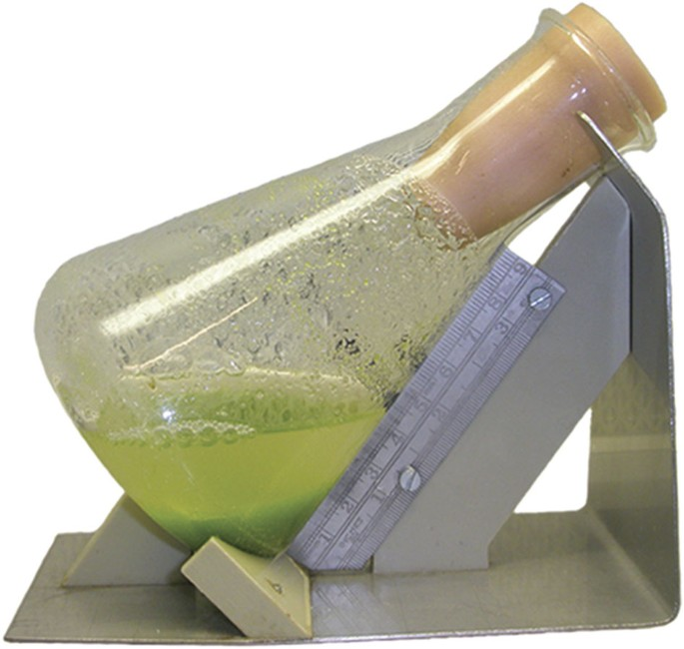
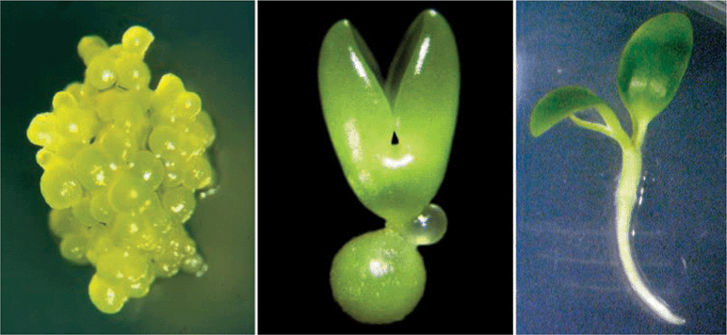
Suspenzní kultury
1958 – Steward a Reinert - tekuté médium, třepané kultury buněk a buněčných shluků
Somatická embryogeneze
pokusné potvrzení platnosti buněčné teorie Schleidena (1838) a Schwanna (1839) i Haberladtovy teorie o totipotenci somatických buněk
kalusy i regenerace rostlin

Slide 22

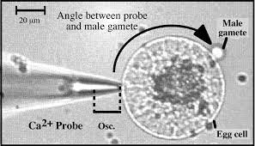
Haploidní techniky
1942 – LeRue – první pokus o kulturu vajíček
1949 - LaRue – první kontinuálně rostoucí pletivo z endospermu nezralých semen kukuřice
1965 – úspěšná regenerace rostlinek organogenezí
Opylení a oplození in vitro
1960 - indická škola: Kanta, Maheshwari, Rangaswami
různé metody aplikace pylu na explantát
1965 - polská škola: Zenkteler – společná kultivace pylových zrn a vajíček – vznik mezidruhových a mezirodových hybridů
1965 - české pokusy: Tupý, Balatková (ČSAV Praha), Sladký (MU Brno)

Slide 23
Rostlinné protoplasty
1970 - Takebe a Nagata - regenerace rostlinek tabáku z izolovaných protoplastů
- fůze protoplastů - somatická hybridizace = cybridy
Transformace rostlinného genomu
Marc van Montagu
s Jeffem Schellem
1974 - důkaz integrace Ti plasmidu do rostlinného genomu
1984 - přímý přenos DNA do rostlinného protoplastu (mikroinjekce)
1986 - přímý přenos DNA do rostlinných buněk
Geneticky modifikované organismy = GMO
Ti …. Tumor indukující (Agrobacillus tumefaciens)

Slide 24
Vývoj živných médií
V počátcích živné roztoky (např. Knopův), které obsahovaly méně než 200 mg/l solí (minerálních)
Heller (1953) zdvojnásobil množství na základě zkušeností
Nitsch a Nitsch (1956) zvýšili až na ca 4 g/l
nebylo to pořád optimální: proto přídavky kvasničného extraktu, bílkovinných hydrolysátů, kokosové vody
Murashige a Skoog (1962) – mj. analýza popela z kalusu tabáku: médium s koncentrací některých solí 25x větším než Knopův roztok, vysoká koncentrace NO₃⁻ a NH₄⁺ a více druhů mikroprvků
tzv. MS médium
(makro- a mikroživiny, zdroj uhlíku, redukovaný dusík, B vitamíny, příp. růstové regulátory)

Slide 25
„Biotrend“ BIOTRIN
je česká nezisková organizace
vytvořená vědeckými pracovníky pro šíření
informací o moderních biotechnologiích
http://www.biotrin.cz/
informace nejen o českých biotechnologiích
http://www.gate2biotech.cz/

Slide 26
Doporučená literatura –skripta
KOVÁČ, J.(1992): Explantátové kultury rostlin. -Ústí n. Labem (Skriptum UJEP).
VOTRUBA, M. et al.(1987): Explantátové techniky (pro biotechnology a šlechtitele).-Praha (Skriptum VŠZ Praha).
ŠEBÁNEK, J. et SLADKÝ, Z.(1988): Biotechnologie rostlinných explantátů.-Brno (Skriptum VŠZ). (nyní MZLU)
Užitečné stránky (angl.):
https://www.plantcelltechnology.com/blog/
„Plant tissue culture“

